Slide 1
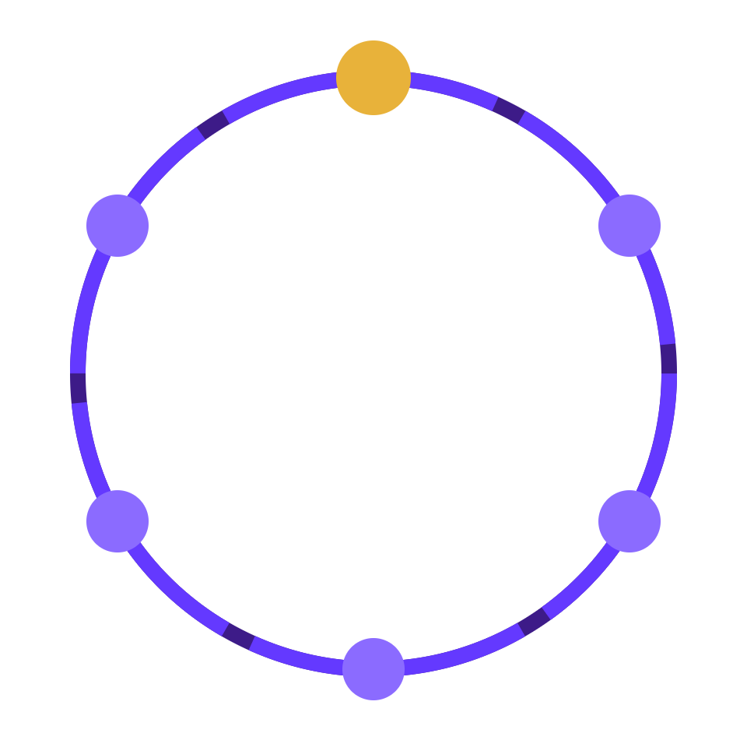
Antes de empezar
MODO CAPACITACIÓN · DINERO Y PRECIOS FICTICIOS
CAPACITACIÓN EN EL USO DE INVERTIR ONLINE (IOL)
Qué vas a aprender, qué no, y cómo se usa el simulador.
Comunicación Multimedial en el Desarrollo de Sistemas de Información · UTN-FRC · 2026
Notes:
Bienvenida. Esta es una guía corta para leer antes de entrar al simulador: en pocos minutos van a saber qué van a aprender, qué queda afuera y cómo se usa la herramienta. La franja amarilla de arriba es la misma que van a ver en el simulador, y está ahí para recordar que todo es de práctica: la plata, los precios y las cuentas son ficticios. El círculo de la derecha adelanta la idea central: una inversión es un ciclo que empieza y termina con la plata disponible.

Slide 2
En esta guía
ÍNDICE
Antes de empezar
01
02
03
Qué es esta capacitación
Qué vas a aprender
Cómo se usa el simulador
El ciclo de una inversión
Lo que queda afuera
Los tres saldos
Los itinerarios
La guía paso a paso
Los errores a propósito
Los otros recursos
Antes de empezar · Capacitación IOL
02 / 12
Notes:
La guía tiene tres partes. Primero, qué es esta capacitación y para quién está pensada. Después, qué van a aprender y qué queda afuera. Y al final, cómo se usa el simulador: los itinerarios, la guía que los va llevando y los otros materiales que tienen a mano. Pueden volver a esta diapositiva cuando quieran ubicarse.

Slide 3
Acá aprendés a usar la aplicación, no a elegir en qué invertir
01 · QUÉ ES ESTA CAPACITACIÓN
IMPORTANTE
NADA DE LO QUE SE ENSEÑA VIENE RELACIONADO A LA RECOMENDACIÓN DE CÓMO INVERTIR O QUÉ ACCIONES EJECUTAR.
Damos por hecho que ya sabés qué es un CEDEAR, un bono o el dólar MEP. Acá te mostramos dónde está cada cosa y cómo se opera.
Dinero ficticio
Precios simulados
Tiempos acelerados
Antes de empezar · Capacitación IOL
04 / 12
Notes:
Esto conviene dejarlo claro de entrada. La capacitación enseña a usar la aplicación: dónde está cada cosa, cómo se manda una orden, cuándo está disponible la plata. No les vamos a decir en qué invertir ni qué comprar: esa decisión es de cada uno. Por eso damos por hecho que ya saben qué es un CEDEAR (un certificado que representa acciones de una empresa del exterior), un bono o el dólar MEP. Y todo lo que hagan es de práctica: la plata es ficticia, los precios son simulados y los tiempos están acelerados, así que equivocarse no cuesta nada.

Slide 4

El ciclo completo de una inversión
02 · QUÉ VAS A APRENDER
1
2
3
4
5
6
M2
M3
M4
M5
M6
M7
Ingresar dinero
Comprar dólar MEP
Comprar
Seguir tu inversión
Vender
Retirar dinero
Acciones, CEDEARs u obligaciones negociables.
Y esperar un día hábil a que se liquide.
Desde tu banco a tu cuenta de inversión.
Pesos a dólares, con dos operaciones de bonos.
Cuánto vale y cuánto ganás o perdés.
De vuelta a una cuenta a tu nombre.
El ciclo termina donde empezó: con la plata disponible en tu cuenta.
Y en «Movimientos» queda anotado cada paso, como una bitácora.
Antes de empezar · Capacitación IOL
05 / 12
Notes:
Esto es todo lo que van a recorrer. Empieza cuando ingresan plata desde su banco a la cuenta de inversión. Con esos pesos pueden comprar dólar MEP, que por dentro son dos operaciones de bonos, y después comprar acciones, CEDEARs u obligaciones negociables. Mientras tienen la inversión, la siguen desde el portafolio. Cuando venden, la plata no queda disponible al instante: hay que esperar un día hábil a que se liquide. Recién ahí la pueden retirar, y solo a una cuenta a su nombre. El ciclo termina donde empezó: con la plata disponible. Los códigos M2 a M7 son los módulos de la capacitación; los van a ver en cada itinerario.

Slide 5
Lo que queda afuera
02 · QUÉ VAS A APRENDER
En el simulador vas a ver estos botones con esta marca. Si les hacés clic, te explica qué son y por qué no entran.
FUERA DE ALCANCE
Abrir la cuenta
Reportes e impuestos
Cuenta de Estados Unidos
Cauciones y opciones
Arrancás con la cuenta ya abierta.
Se leen después del ciclo.
Son instrumentos avanzados.
Acá lo cubren los CEDEARs.
Fondos, letras y bonos directos
Portafolio Simple
Estrategias y Academia
Alertas y configuración
Acá armás tu cartera vos.
Son asesoramiento: acá enseña el simulador.
No hacen falta para operar.
Quedan fuera del ciclo que cubrimos.
Antes de empezar · Capacitación IOL
06 / 12
Notes:
La aplicación real tiene muchas más cosas de las que vamos a ver, y no queremos esconderlas. En el simulador están todos los botones, pero los que no entran en esta capacitación tienen la marca «fuera de alcance». Si les hacen clic no pasa nada malo: aparece un cartel que explica qué son y por qué no los vemos. Por ejemplo, la cuenta de Estados Unidos queda afuera porque, para invertir en empresas del exterior, acá usamos CEDEARs, que se compran en pesos desde la cuenta argentina. Y abrir la cuenta queda afuera porque es un paso anterior: arrancan con la cuenta ya abierta.

Slide 6
Tu plata puede estar en tres lugares
02 · LA IDEA MÁS IMPORTANTE
DISPONIBLE
COMPROMETIDO
A LIQUIDAR
La podés usar ya
Está reservada
Es tuya, pero llega mañana
Para comprar o para retirarla a tu banco.
Por una orden que mandaste y todavía no se ejecutó.
Lo que cobrás por una venta. Al día hábil siguiente pasa a disponible.
En el homebanking: como el saldo disponible de tu cuenta.
En el homebanking: como un pago que quedó en proceso.
En el homebanking: como una transferencia que se acredita al otro día.
Antes de empezar · Capacitación IOL
07 / 12
Notes:
Si se llevan una sola idea, que sea esta. En la cuenta de inversión la plata puede estar en tres estados. Disponible: la pueden usar ya, para comprar o para retirar. Comprometida: está reservada por una orden que mandaron y que todavía no se ejecutó, así que no la pueden usar para otra cosa. Y a liquidar: es lo que cobran por una venta. Ya figura en la cuenta, pero recién al día hábil siguiente pasa a disponible. Mientras tanto la pueden reinvertir a 24 horas, pero no retirarla. Lo van a ver en el Estado de cuenta, desplegando «Detalle de saldos».

Slide 7
Elegí tu itinerario
03 · CÓMO SE USA EL SIMULADOR
Cada uno recorre un tramo del ciclo. Podés cambiarlo cuando quieras.
Itinerario | Módulos | Duración
Ingresar dinero y comprar dólar MEP | M2 · M3 | 6 min
Comprar mi primer CEDEAR | M4 · M5 | 7 min
Invertir en obligaciones negociables | M4 | 6 min
Vender, esperar la liquidación y retirar | M6 · M7 | 7 min
Ciclo completo de una inversión (recomendado) | M2 → M7 | 18 min
Explorar por mi cuenta (sin guía) | Todos | Libre
Antes de empezar · Capacitación IOL
08 / 12
Notes:
Cuando hacen clic en «Iniciar capacitación», el simulador les pregunta para qué se quieren capacitar. Hay seis itinerarios. Cuatro recorren un tramo del ciclo, y duran entre seis y siete minutos. Si es la primera vez, recomendamos el ciclo completo: son unos dieciocho minutos y pasan por todo, de punta a punta. Y si ya lo hicieron y quieren practicar solos, está «Explorar por mi cuenta», que arranca con pesos y dólares en la cuenta y sin guía. Pueden cambiar de itinerario cuando quieran.

Slide 8
La guía te va llevando de la mano
03 · CÓMO SE USA EL SIMULADOR
1
Te marca dónde tocar
2
Espera tu clic
3
Te explica qué pasó
No avanza sola: el clic lo hacés vos, como en la aplicación real.
Si hay algo para leer, tocás «Siguiente». Podés salir cuando quieras.
La pantalla se oscurece y queda iluminado el botón que tenés que tocar.
AVANZAR 1 DÍA HÁBIL
Lo que vendés se cobra al día hábil siguiente. Acá no tenés que esperar: tocás este botón de la franja amarilla y el reloj avanza un día.
Antes de empezar · Capacitación IOL
09 / 12
Notes:
Una vez que eligen el itinerario, la guía hace el trabajo de orientarlos. La pantalla se oscurece y queda iluminado solo el botón que tienen que tocar. La guía no avanza sola: espera a que ustedes hagan el clic, porque la idea es que lo hagan con sus manos, igual que en la aplicación real. Cuando hay algo para leer, aparece el botón «Siguiente», y con «Salir de la guía» la dejan cuando quieran. Un detalle importante: en el mercado real, lo que venden se cobra al día hábil siguiente. Para no hacerlos esperar, arriba hay una franja amarilla con el botón «Avanzar 1 día hábil»: lo tocan y el reloj del simulador pasa al día siguiente.

Slide 9
Algunos errores son a propósito
03 · CÓMO SE USA EL SIMULADOR
Equivocarte acá no cuesta nada, y es la mejor forma de aprender las reglas.
Lo que vas a intentar | Lo que vas a aprender
Ingresar plata desde la cuenta de otro | Solo se opera con cuentas a tu nombre
Comprar fuera de la lámina mínima | La orden se rechaza y la corregís
Poner un precio que nadie acepta | La orden queda esperando sin ejecutarse
Retirar lo que vendiste hoy | Primero tiene que liquidar: un día hábil
La guía te avisa antes: «Probá algo que va a fallar».
Antes de empezar · Capacitación IOL
10 / 12
Notes:
Esto puede sorprender: en algunos momentos la guía les va a pedir que hagan algo mal a propósito. Por ejemplo, ingresar plata desde la cuenta de otra persona, comprar una cantidad que no respeta la lámina mínima de una obligación negociable, o retirar la plata de una venta que todavía no liquidó. No es un error de ustedes: es la forma más rápida de entender las reglas de la aplicación sin arriesgar nada. Siempre les vamos a avisar antes, con un «Probá algo que va a fallar», y después les mostramos cómo hacerlo bien.

Slide 10




Además del simulador
03 · CÓMO SE USA EL SIMULADOR
VIDEO
INFOGRAFÍA
PODCAST
Mirá cómo se hace
El ciclo en una página
¿Es seguro mandar mi plata ahí?
Un itinerario grabado y narrado: vender, esperar la liquidación y retirar.
Para imprimir y tener al lado mientras practicás.
Una charla corta para escuchar cuando quieras, sin pantalla.
Al terminar cada sección, puntuala del 1 al 10: nos ayuda a mejorarla.
Antes de empezar · Capacitación IOL
11 / 12
Notes:
El simulador no es lo único que tienen. Hay un video donde se ve un itinerario completo, grabado y narrado: el de vender, esperar la liquidación y retirar, que es el que más dudas genera. Hay una infografía de una página con todo el ciclo, pensada para imprimirla y tenerla al lado de la computadora mientras practican. Y hay un podcast corto, «¿Es seguro mandar mi plata ahí?», para escuchar cuando quieran, sin necesidad de mirar una pantalla. Al terminar cada sección les vamos a pedir una puntuación del 1 al 10: nos sirve para saber qué explicar mejor.

Slide 11
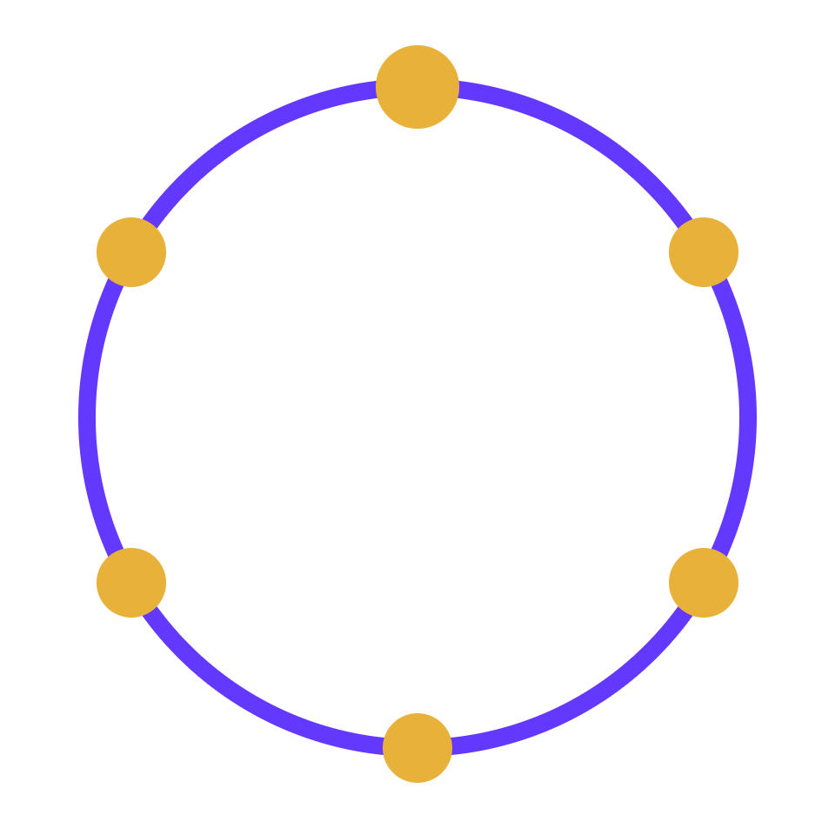
¿Arrancamos?
MODO CAPACITACIÓN · DINERO Y PRECIOS FICTICIOS
LISTO PARA EMPEZAR
Hacé clic en «Iniciar capacitación» y elegí tu itinerario.
Iniciar capacitación
Tomate el tiempo que necesites. Podés cambiar de itinerario o salir de la guía cuando quieras.
Comunicación Multimedial en el Desarrollo de Sistemas de Información · UTN-FRC · 2026
Notes:
Con esto ya tienen todo para empezar. Hagan clic en «Iniciar capacitación» y elijan su itinerario; si es la primera vez, les recomendamos el ciclo completo. Tómense el tiempo que necesiten: no hay apuro y nada de lo que hagan acá tiene consecuencias reales. Si algo no queda claro, tienen el video, la infografía y el podcast para verlo de otra forma. El círculo, ahora completo, es la idea con la que empezamos: el ciclo termina donde empezó, con la plata disponible.

